Slide 1


Природни форми. На какво ми прилича това?
Изобразително изкуство
2. клас

Slide 2
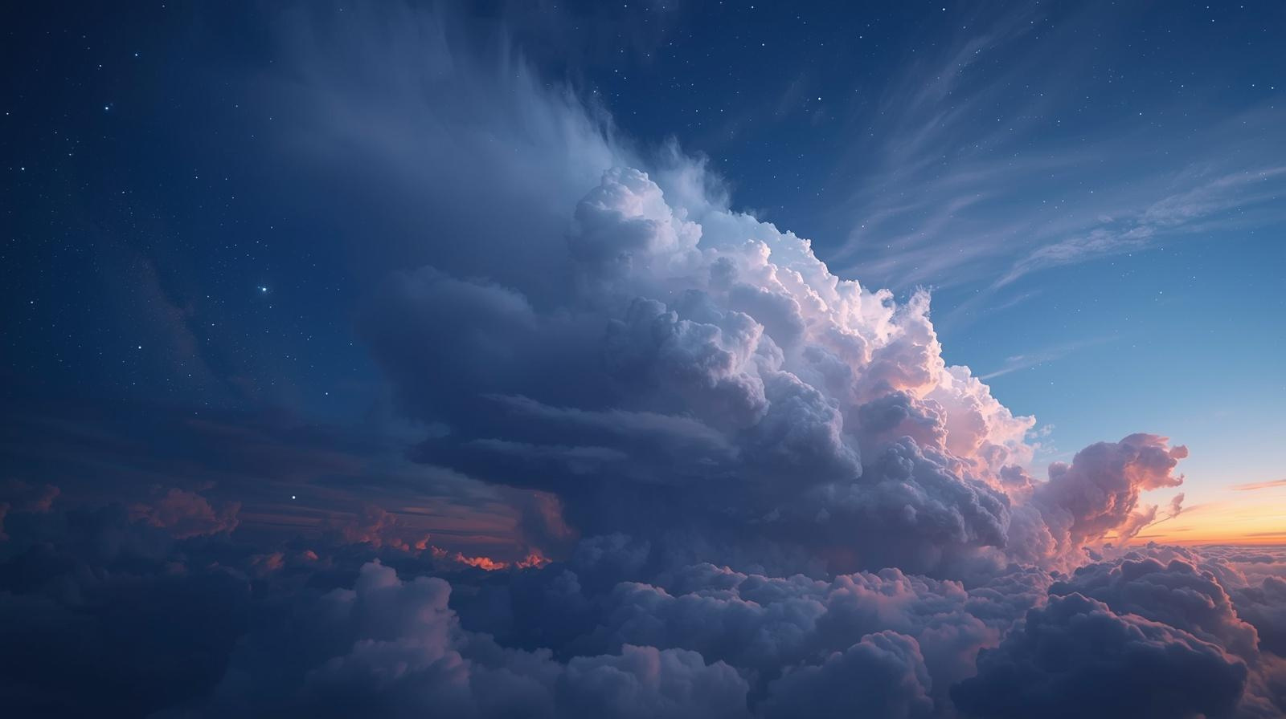

облак - кораб

Slide 3
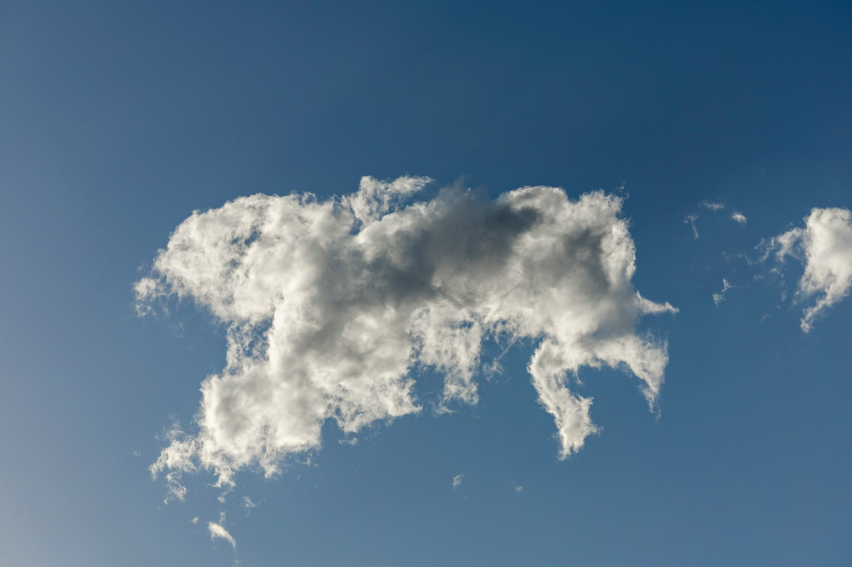
облак - бягаща мечка

Slide 4
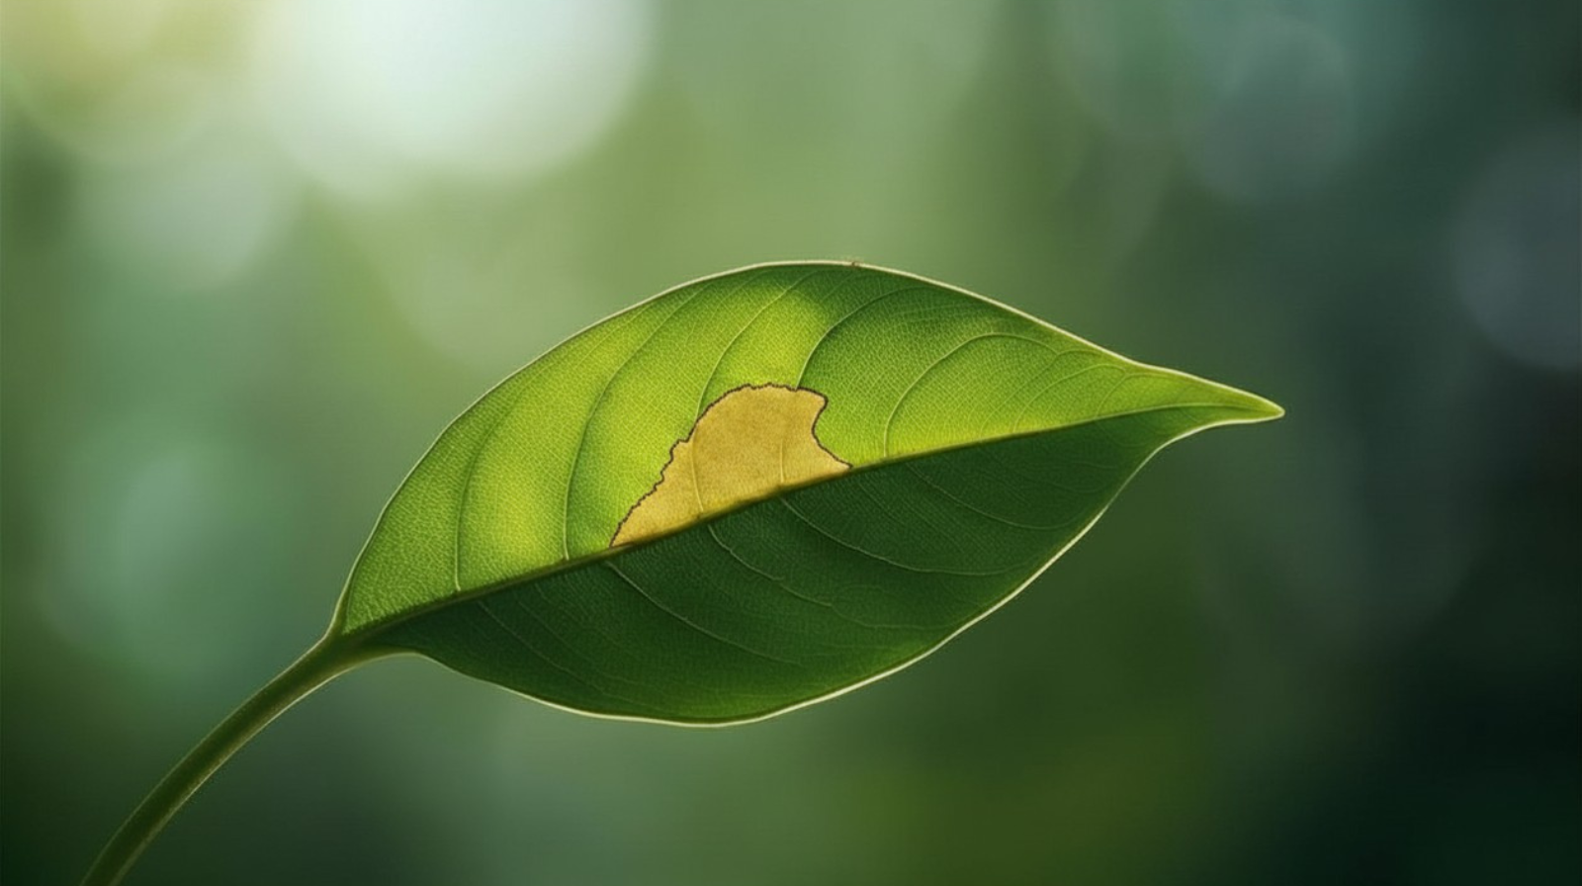
листо – риба

Slide 5
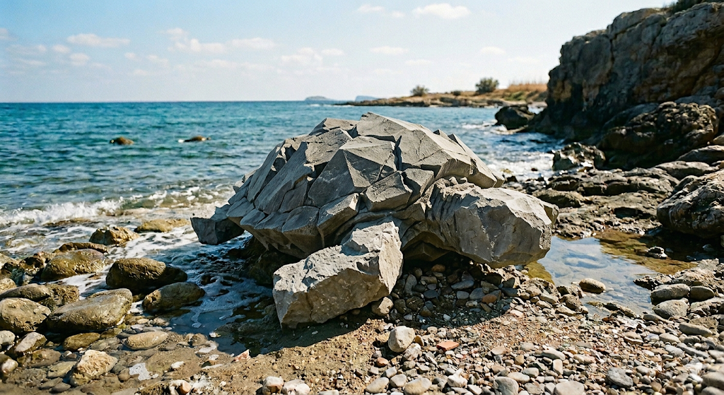
камък - костенурка

Slide 6
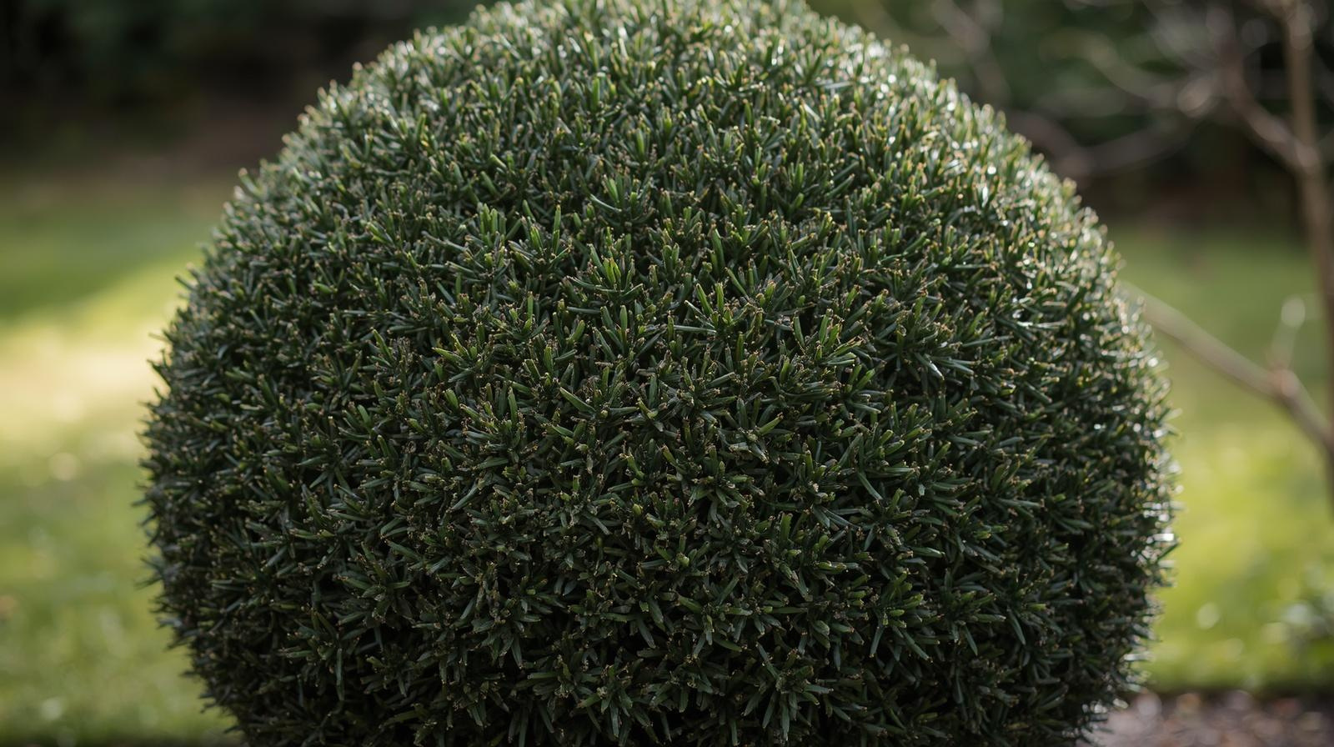
храст - таралеж

